Slide 1
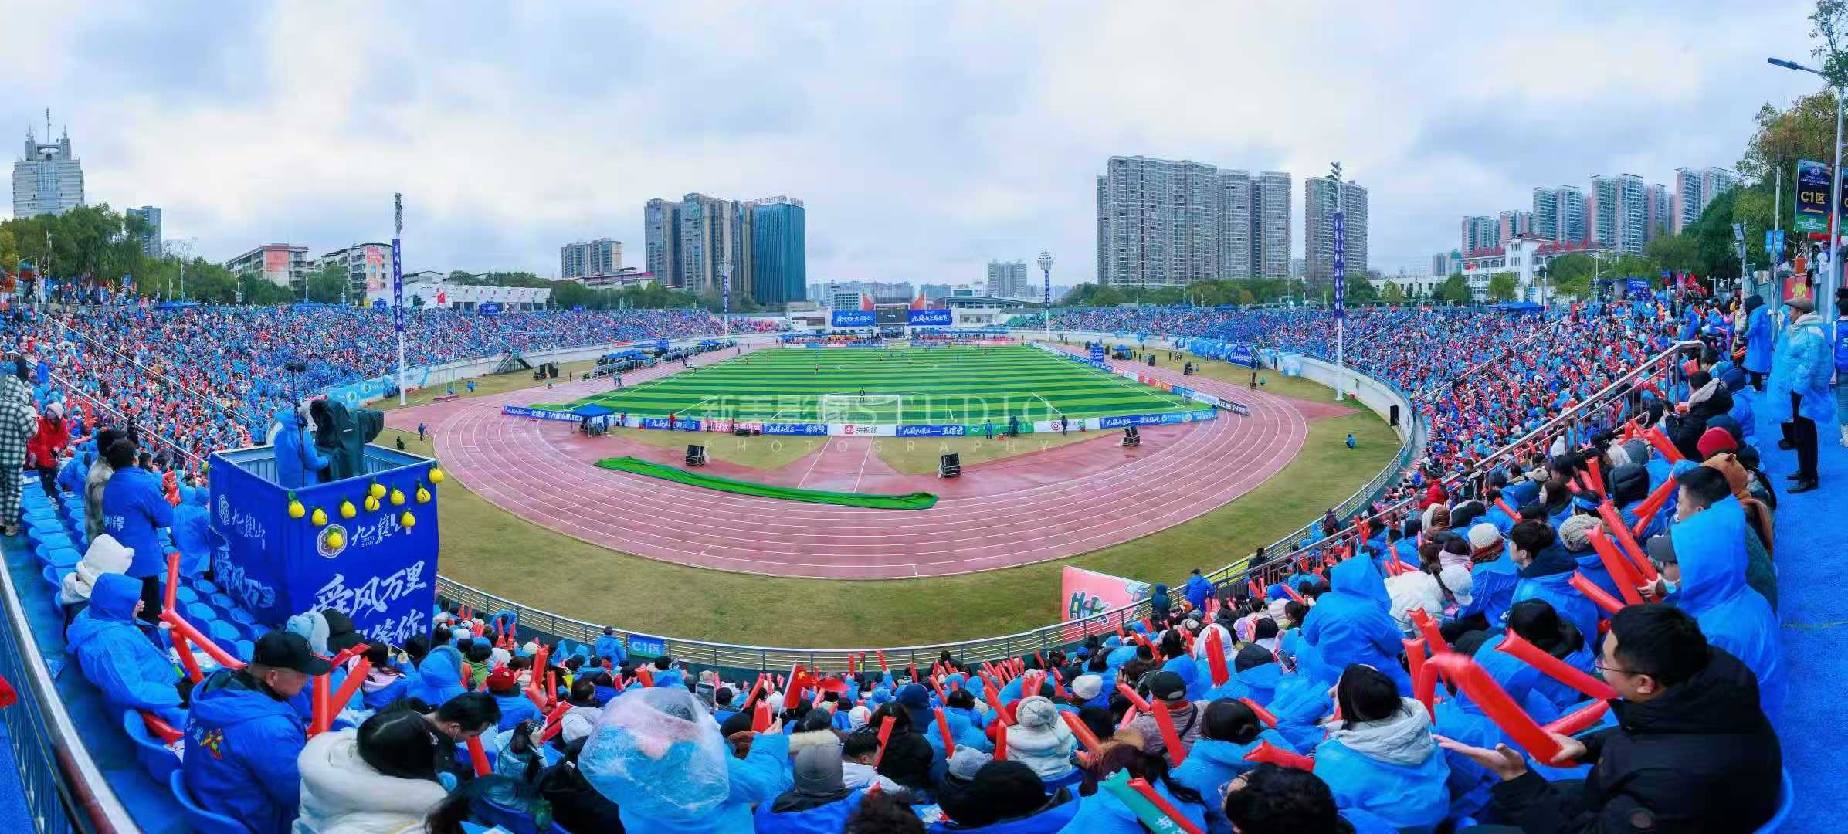
统编版（2024）·三年级道德与法治下册·第一单元
第2课 幸福生活是奋斗出来的
（第二课时 奋斗传薪火，冲锋永不止）
—争做永州奋斗解码员
授课教师：唐亦恬 永州市冷水滩区春江小学
指导老师：唐英 永州市冷水滩区春江小学
指导老师：文扩展 永州市冷水滩区春江小学

Slide 2

课堂小约定
小组活动要求：
1、小组内声音让小组同学听得到即可，同学发言时，其他同学认真倾听；
2、轮流发言，人人要说；
3、分享同学声音洪亮，站如松。

Slide 3
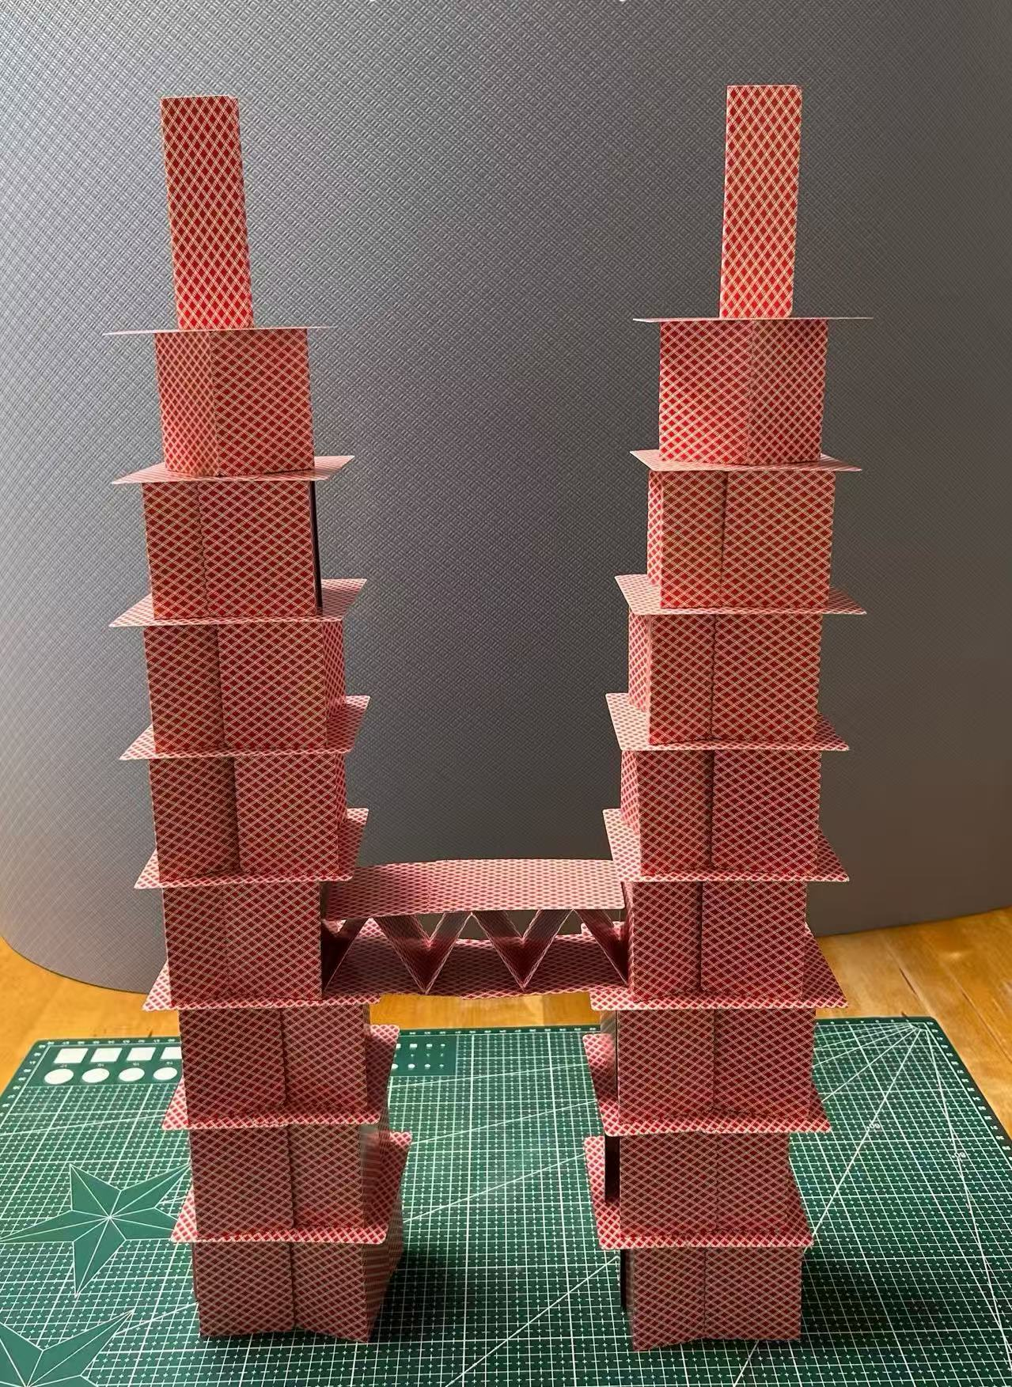

3分钟合作叠纸塔游戏
游戏规则：每组一副扑克牌，不借助任何工具，只靠折叠、摆放，看哪一组能在3分钟牌叠得的最高。

Slide 4
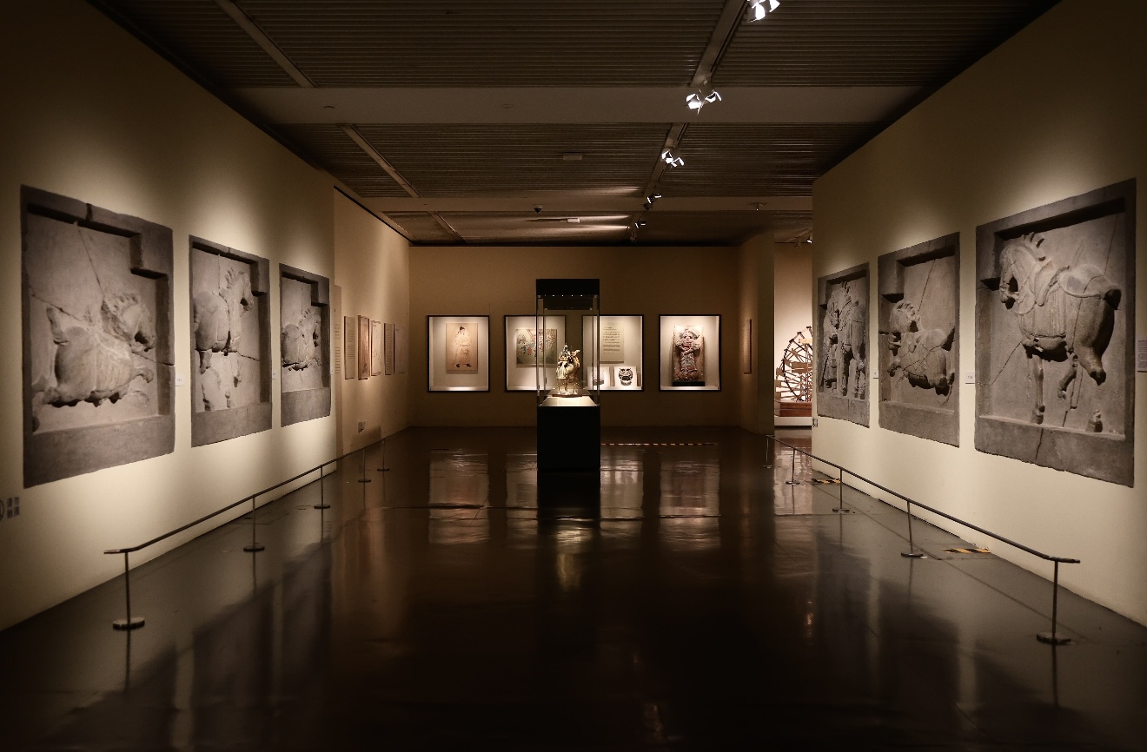

Slide 5
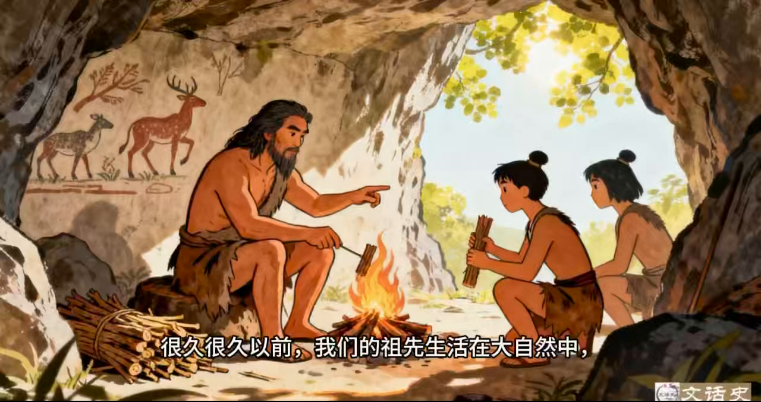
第一关：讲一讲奋斗故事
古代厅

Slide 6


Slide 7
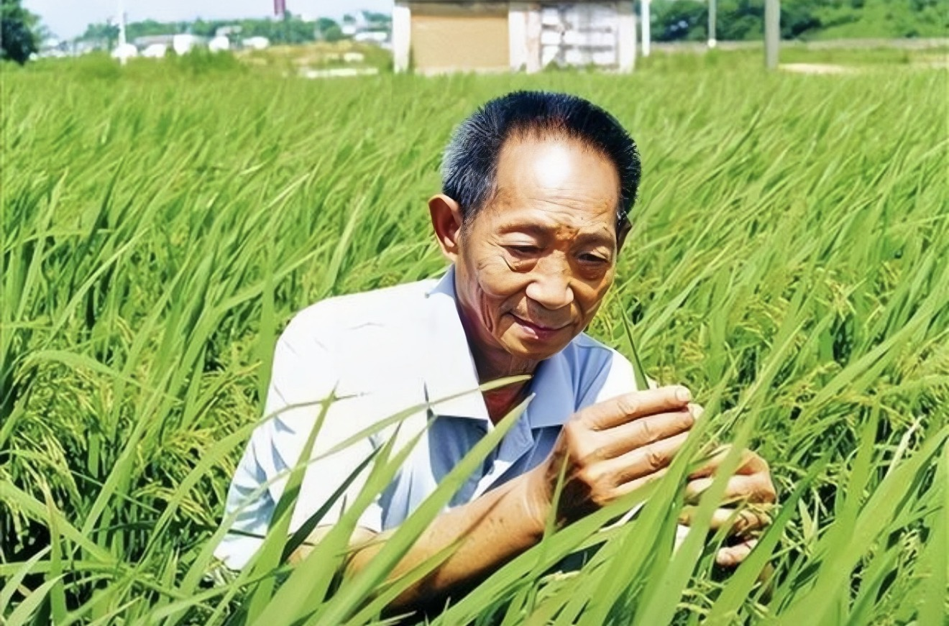
第二关：说一说奋斗精神
近现代厅

Slide 8
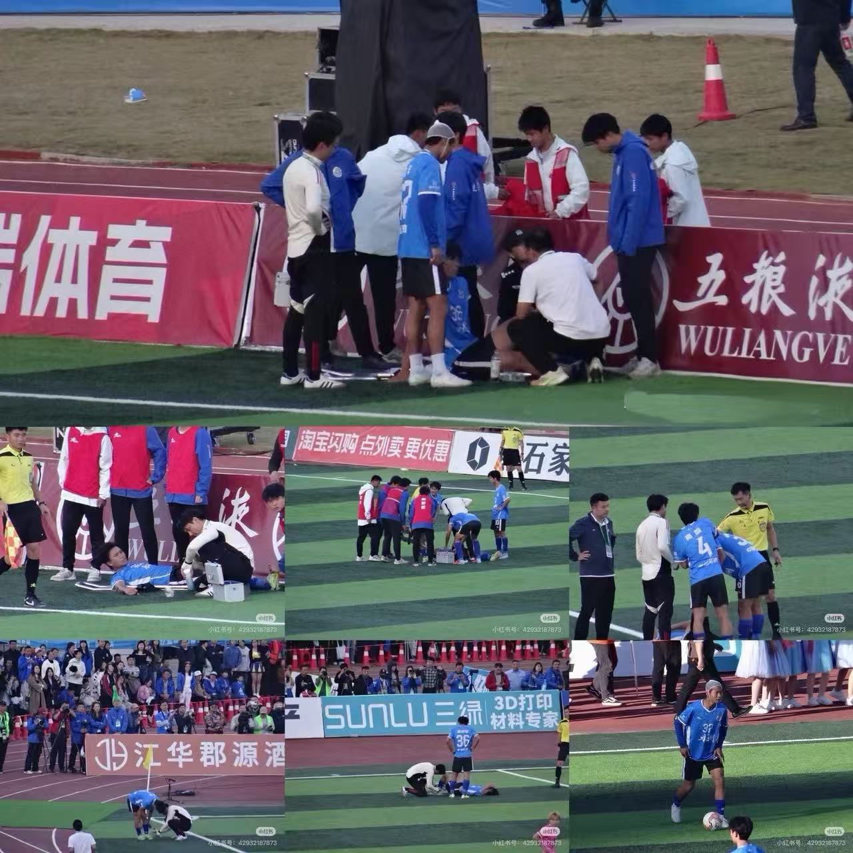


Slide 9
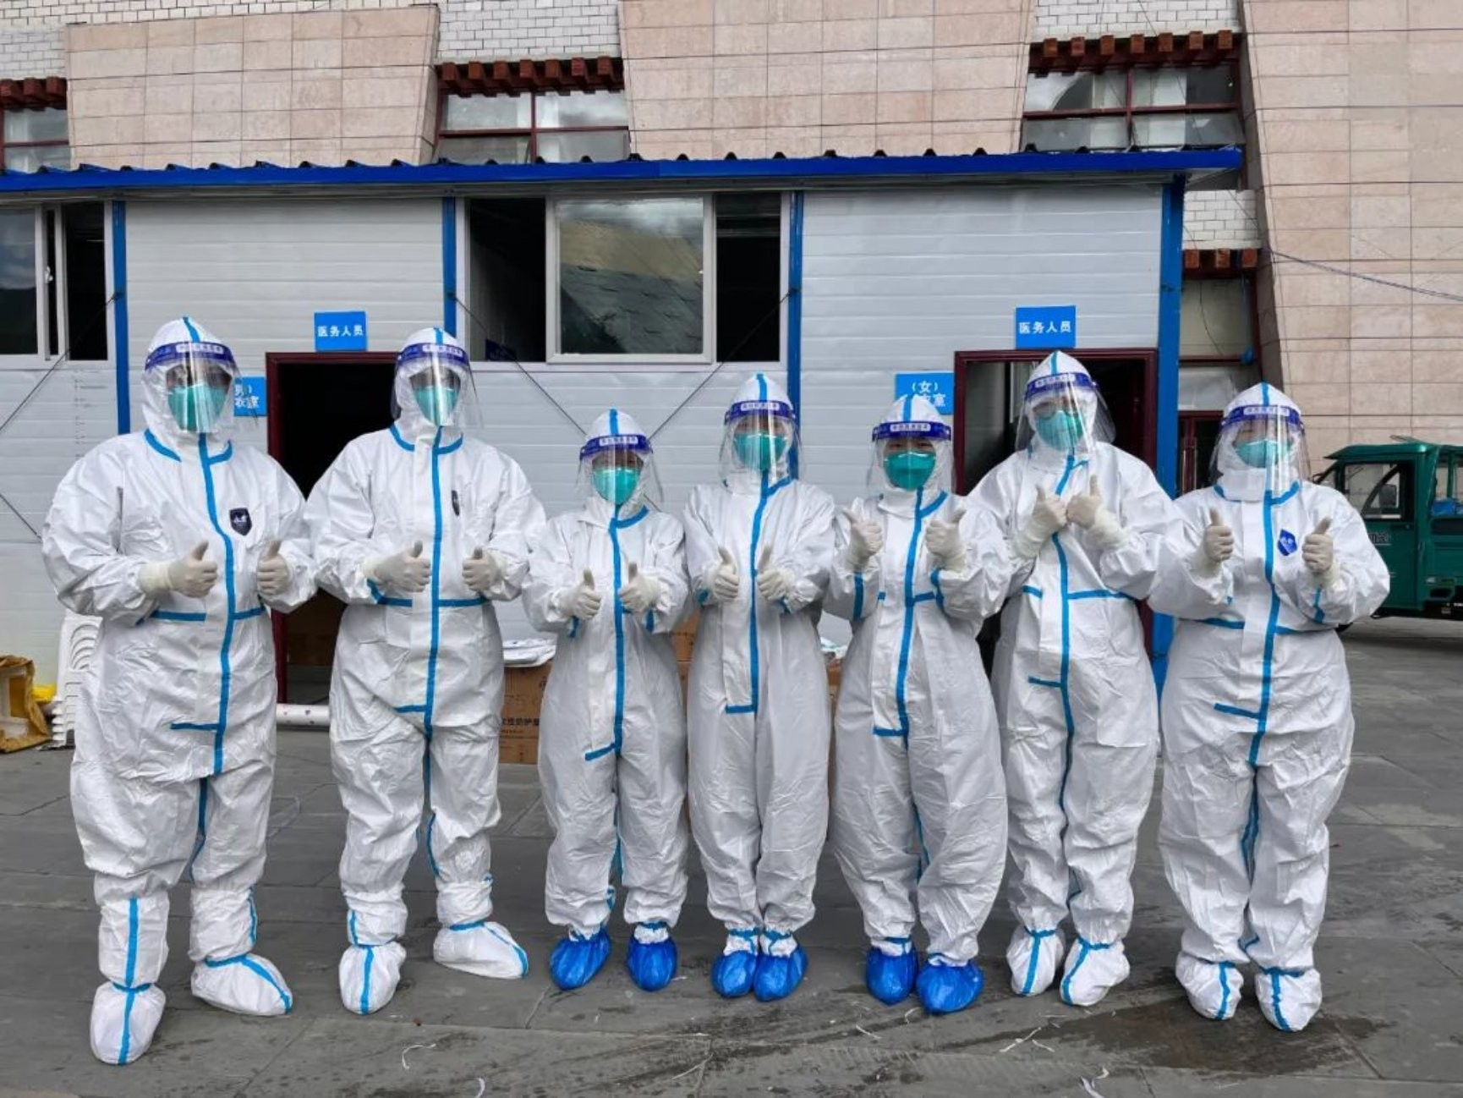
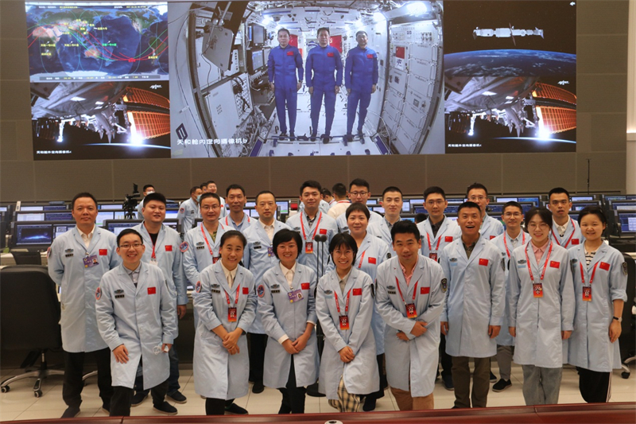

Slide 10
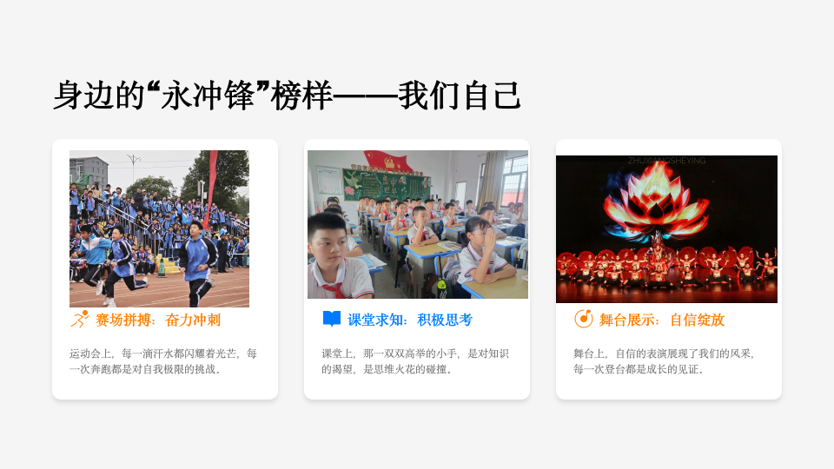
第三关：做一做奋斗事情
小组讨论：
作为三年级的小学生，我们现在需要“冲锋”吗？我们的“战场”在哪里？

Slide 11
讨论：
永冲锋精神带给我们现在的永州哪些幸福？

Slide 12
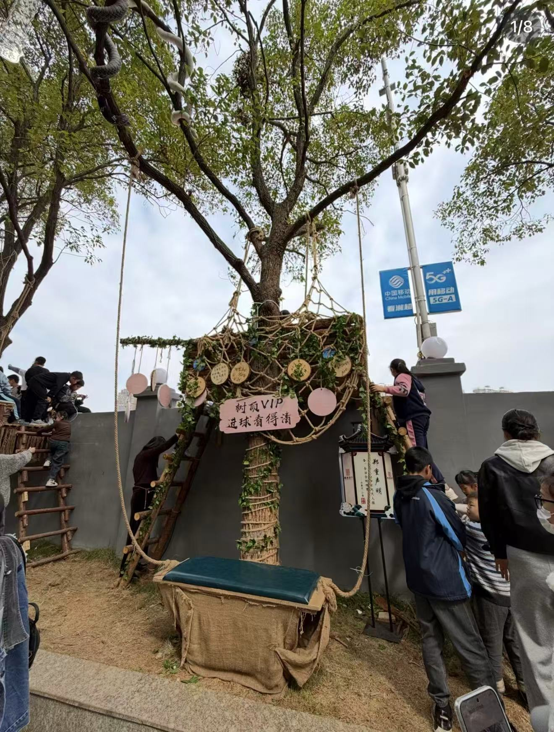
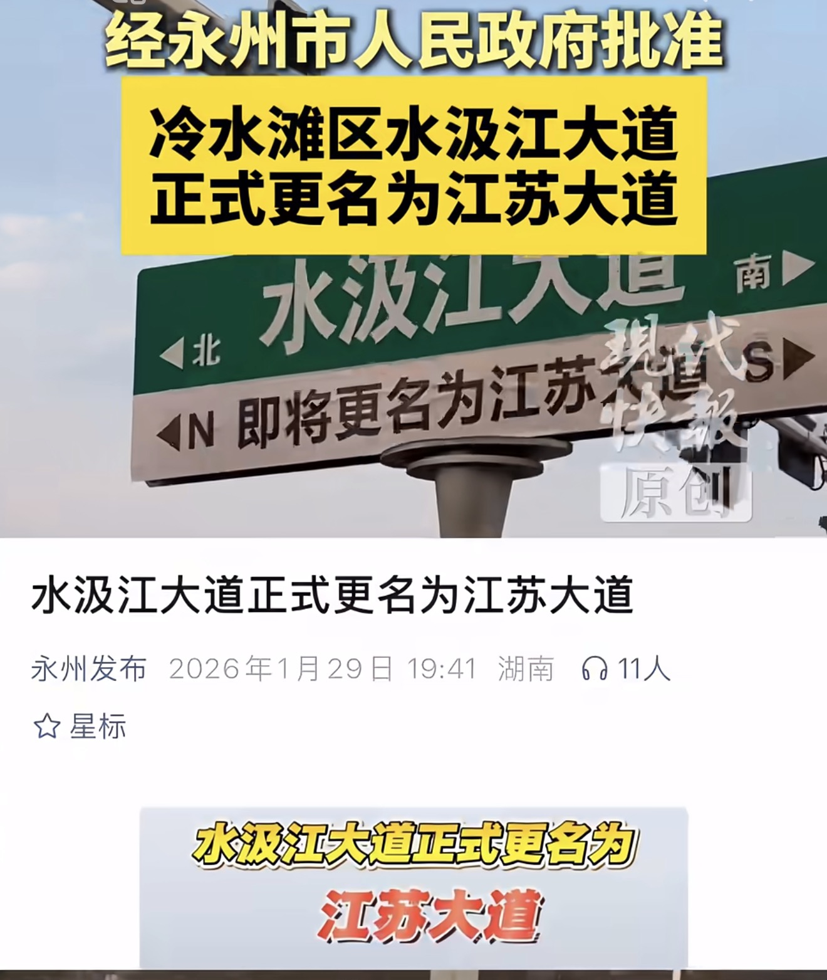
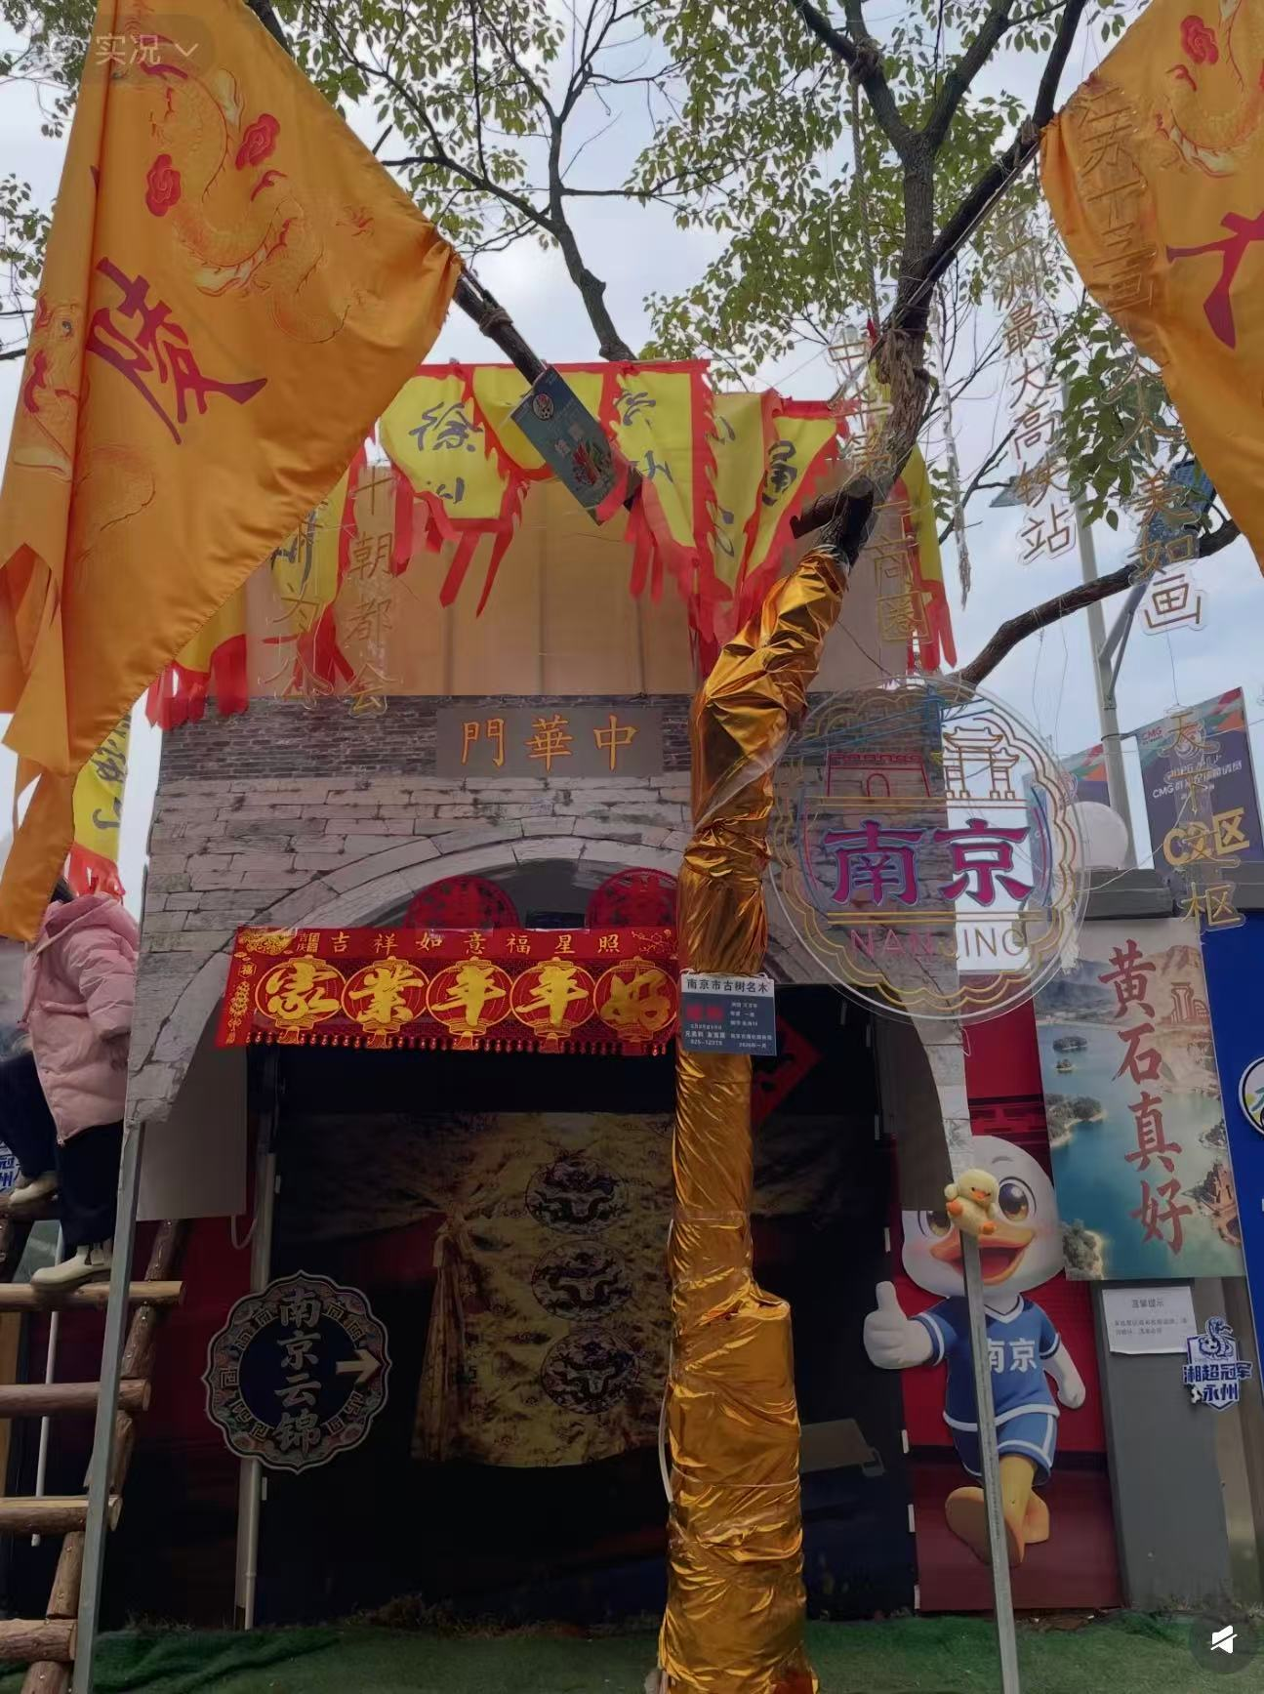
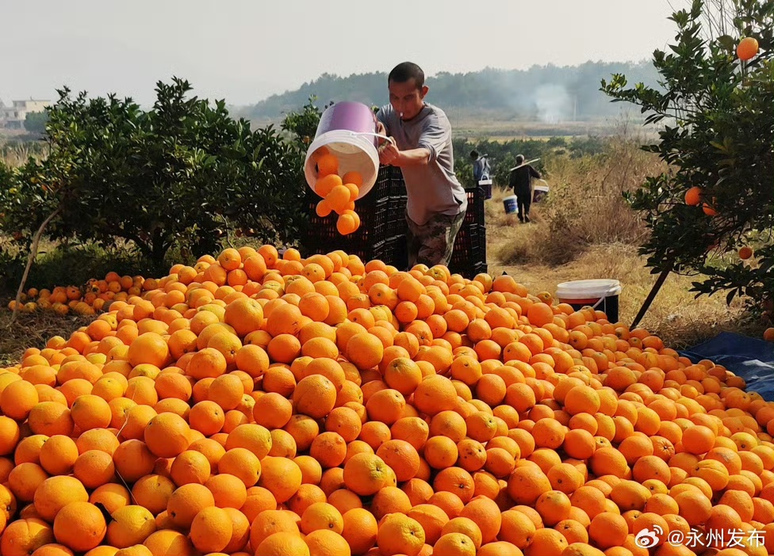
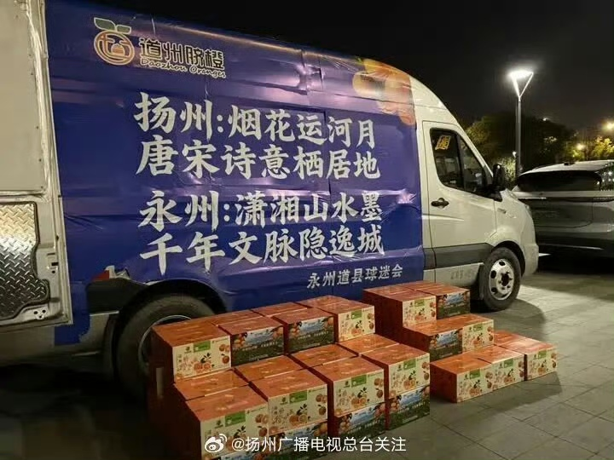

Slide 13
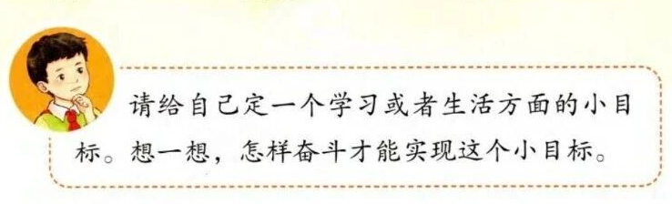
比如：每天早起10分钟、坚持练字一页、主动帮妈妈做一件家务......

Slide 14
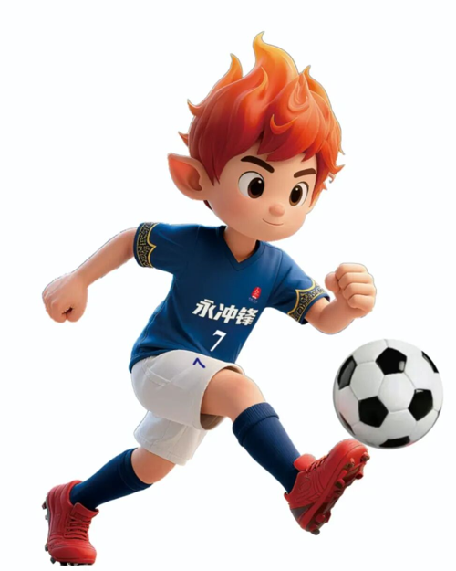
家庭任务：
和家人分享湘超冠军故事，一起做一件“坚持到底”的小事。

Slide 15
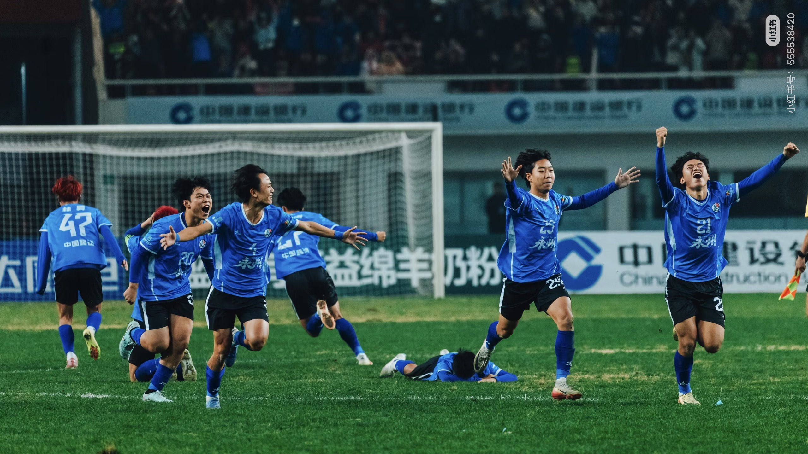
让我们把“永冲锋”精神记心里，向着未来永冲锋！

Slide 16
